Slide 1
学習サンプルが少ない状況下での Vision Transformer の性能評価に関する研究
計算機視覚工学研究室
2025050454
佐藤立樹

Slide 2
研究背景
近年話題となっているVision Transformerだが、Vision Transformerの性能が十分に発揮されるのは学習サンプルが数億枚以上必要である。しかし、そこまでのサンプルをそろえることが困難な状況は多々あるはずである。
本研究の目的は、学習サンプルが少ない状況で、事前学習を用いた場合のVision Transformerの性能を検討することである。
目的

Slide 3
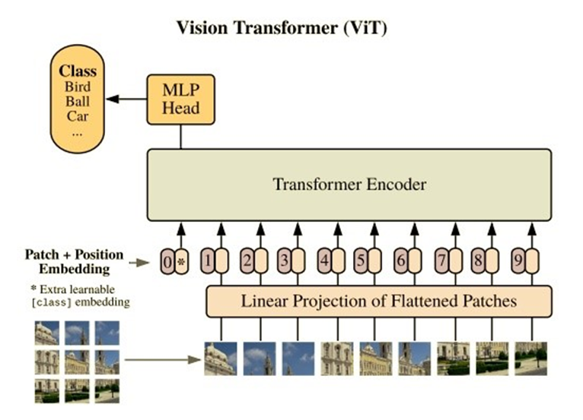
Vision Transformer
・特徴を分析し、認識結果を生成する
・Transformer Encorderで特徴を抽出する
・ Position Embedding トークンをそれぞれのパッチに挿入する
・画像をパッチに分けてそれぞれ1次元ベクトルとして表現する
画像全体から局所的な特徴だけでなく，大きな特徴や局所的な特徴の組み合わせを得ることが可能となる．
引用元：https://qiita.com/zisui-sukitarou/items/d990a9630ff2c7f4abf2

Slide 4
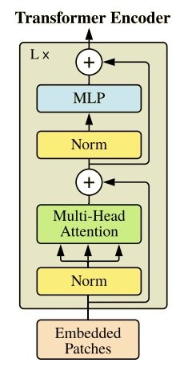
Transformer Encorder
・MLP
複雑なパターンや特徴を抽出する非線形関数 f を学習する。
Y = f(X) = ReLU(X⋅W1+b1)⋅W2+b2
ここで、Xは入力、W1とW2は重み行列、b1とb2は重み係数。
・Multi-Head Attention 画像全体を通して特徴的なパッチベクトルを強調する
・Layer Normalization
各層の平均が0、標準偏差が1になるように正規化
引用元：https://qiita.com/zisui-sukitarou/items/d990a9630ff2c7f4abf2

Slide 5
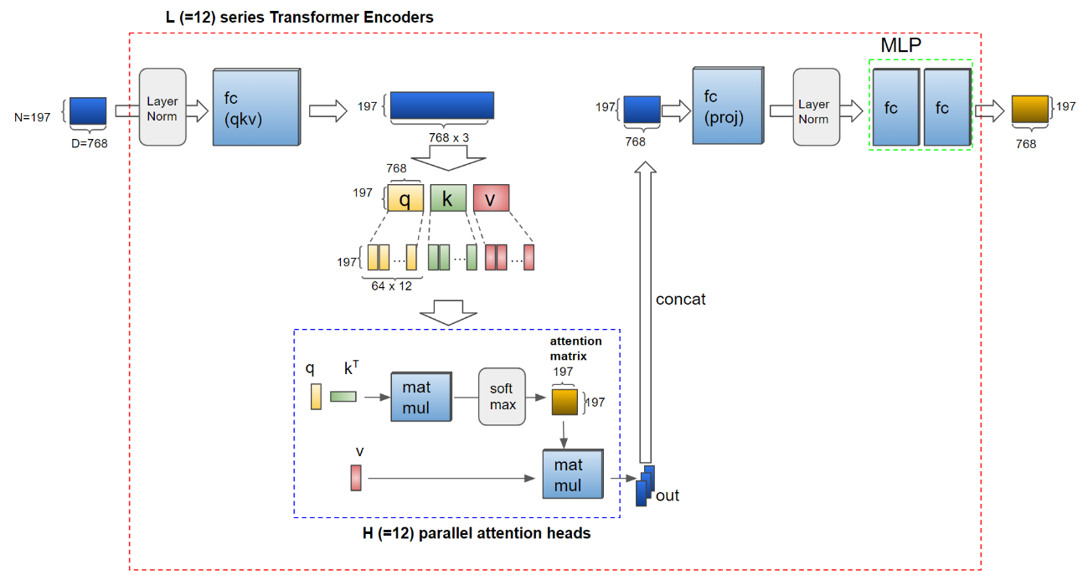
実際の流れ
正規化した後、重み行列をかける
それぞれ入力q、k、vに変換する
並べたものに重み行列をかけ、正規化し、
特徴を抽出する
ヘッドの数だけ繰り返し、並べる
qとkの転置をかけ、softmax関数に通す
vをかけ、重み付けされた情報を保持する

Slide 6
シミュレーション実験の説明

Slide 7
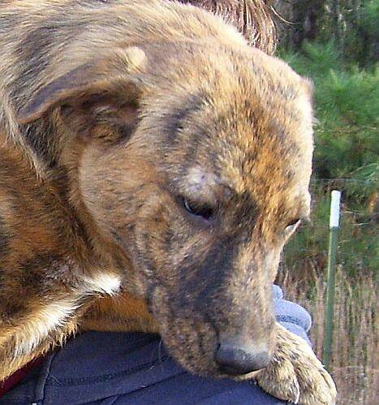
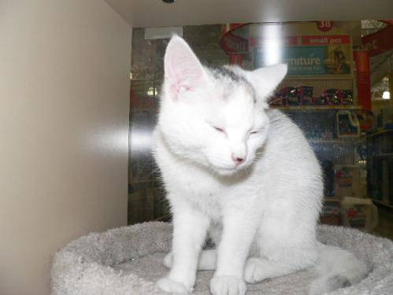
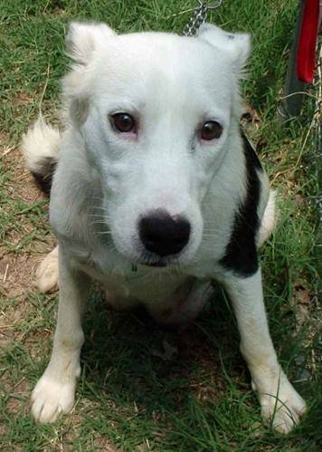
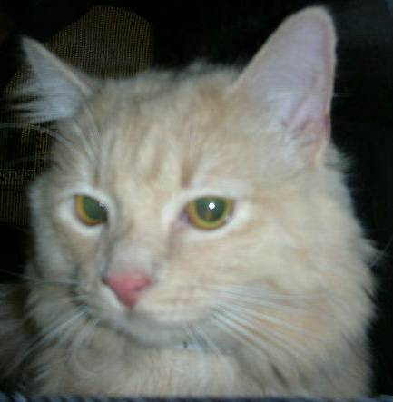
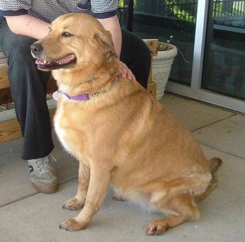
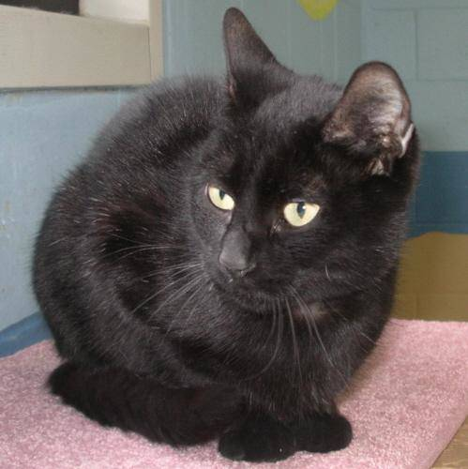
実験内容
以下の条件で、 Vision Transformer(ViT)、ResNet-152(ResNet)、EfficientNetV2-S(EfficientNet) の犬猫判別時の性能を比較する。
実験条件１：事前学習無し、学習サンプル数 1000、100、50、20
実験条件２：事前学習有り、学習サンプル数 1000、100、50、20
犬猫の画像サンプル

Slide 8
事前学習
事前学習とは、大規模なデータセットでネットワークを初めて学習する手段
画像認識のタスクでは、事前学習によってネットワークはエッジ検出、テクスチャ認識などの一般的な視覚特性を学習する
その後、この事前学習モデルは特定の目的タスク（犬と猫の分類）に適応するために微調整される
これにより、事前学習がモデルに広範かつ一般的な知識を与え、適応能力を高める

Slide 9
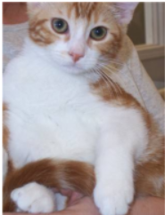
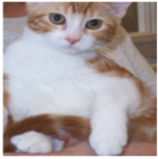
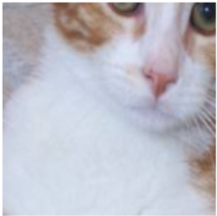
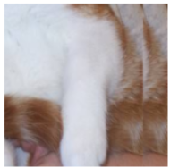
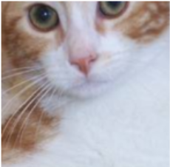
学習サンプルの前処理
元の学習サンプル
224*224にリサイズした学習サンプル
ランダムに水平方向に反転・拡大した学習サンプル

Slide 10
シミュレーション実験の結果

Slide 11
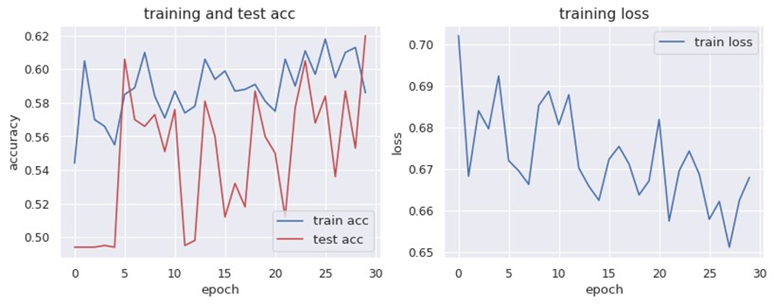
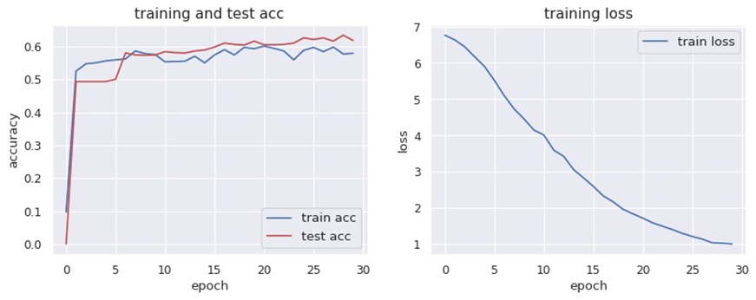
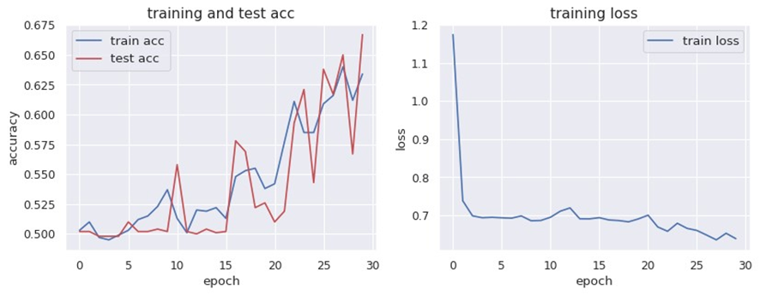
実験条件１ 事前学習無し、学習サンプル数1000
ResNet
EfficientNet
Vision Transformer
認識率：57.60%
認識率：62.40%
認識率：62.78%
精度のばらつき有り、70%を超えることがなかったためここで終了

Slide 12
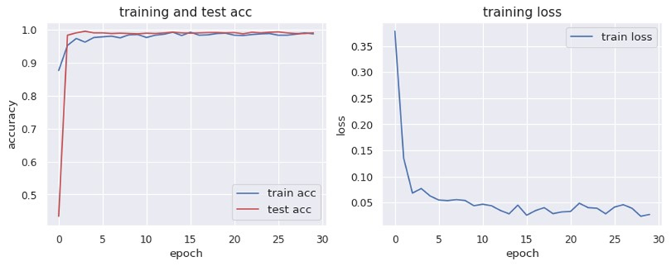
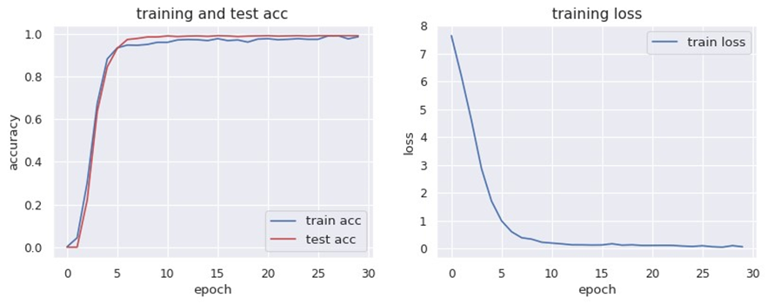
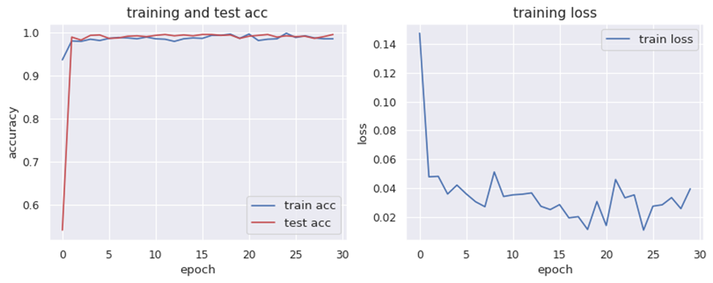
実験条件2 事前学習有り、学習サンプル数1000
ResNet
EfficientNet
Vision Transformer
認識率：98.98%
認識率：99.10%
認識率：99.62%
EfficientNetと0.5％程度の差だがViTのほうが高い評価を得られた

Slide 13
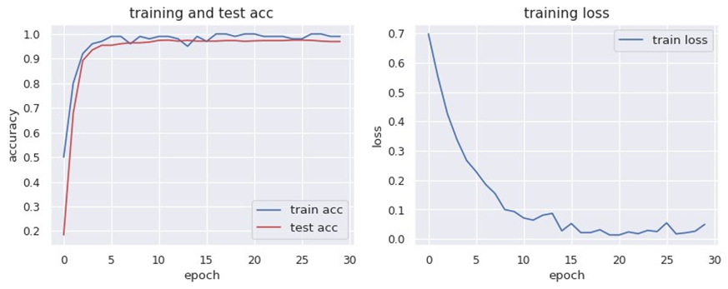
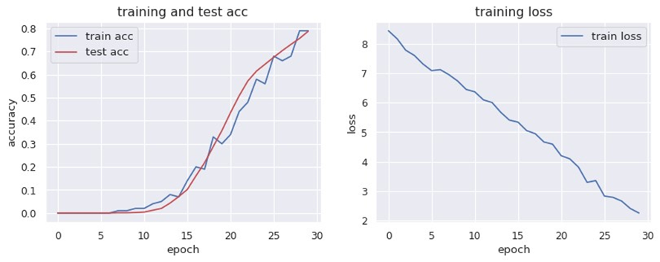
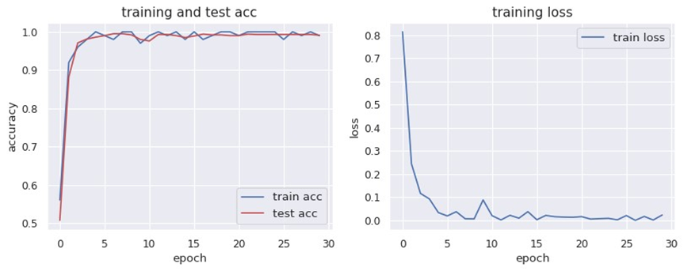
実験条件2 事前学習有り、学習サンプル数100
ResNet
EfficientNet
Vision Transformer
認識率：97.16%
認識率：73.10%
認識率：99.26%
ResNetと2％の差をつけてViTが高い評価を得られた

Slide 14
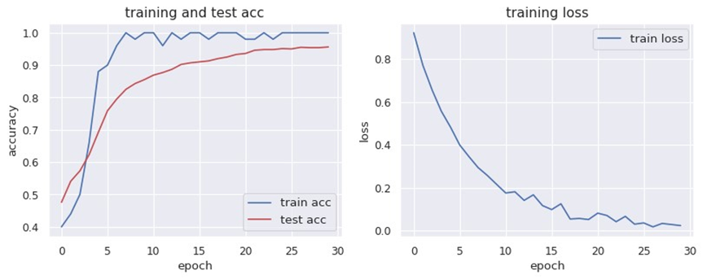
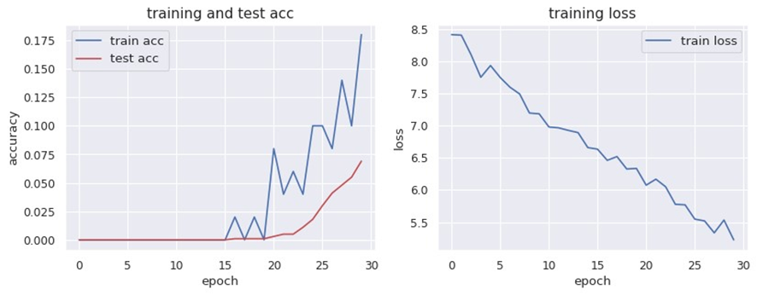
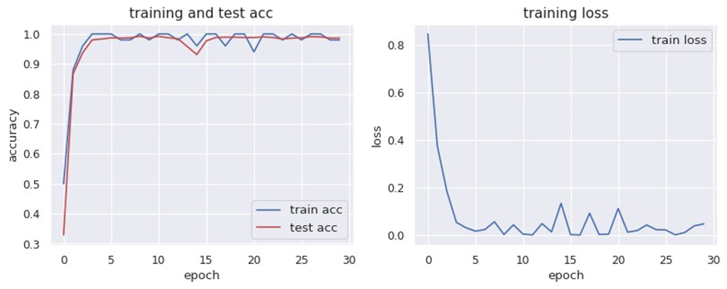
実験条件2 事前学習有り、学習サンプル数50
ResNet
EfficientNet
Vision Transformer
認識率：95.38%
認識率：4.86%
認識率：98.80%
EfficientNetがほとんど機能していない
ResNetと3.5%程度の差をつけてViTが高い評価を得られた

Slide 15
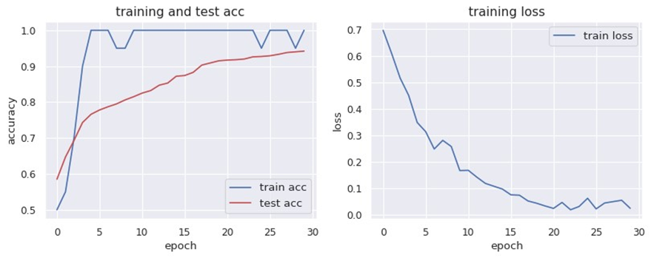
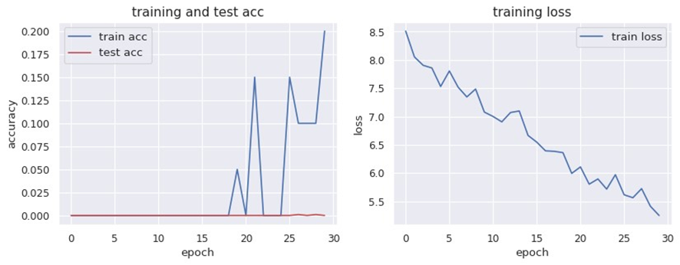
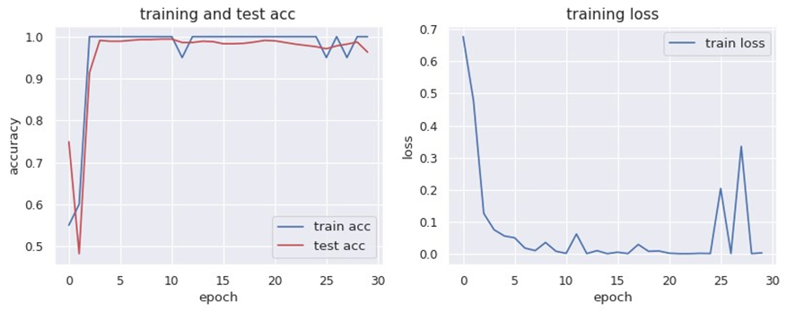
実験条件2 事前学習有り、学習サンプル数20
ResNet
EfficientNet
Vision Transformer
認識率：93.64%
認識率：0.04%
認識率：97.62%
ResNetと4％程度の差をつけてViTが高い評価を得られた

Slide 16
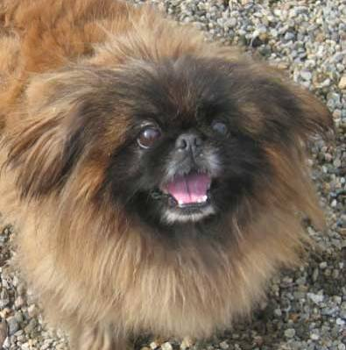
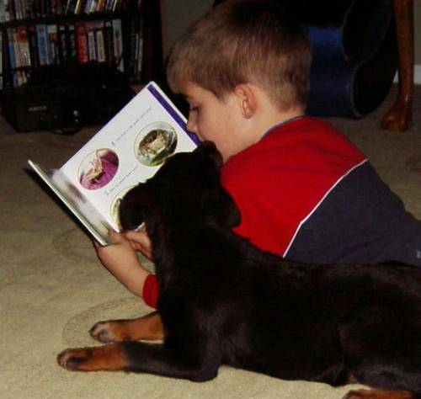
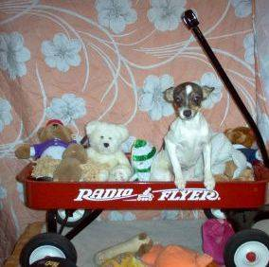
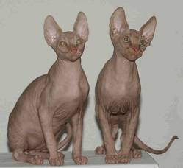
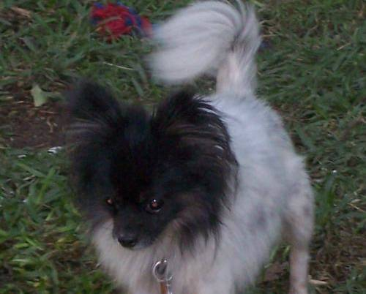
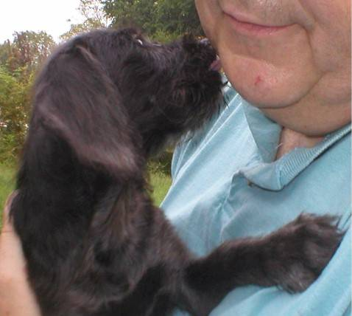
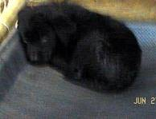
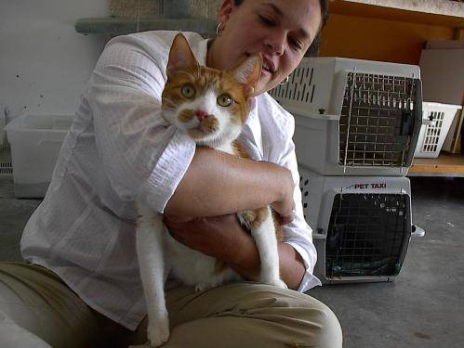
認識に失敗した画像の例
犬を猫だと認識された画像
猫を犬だと認識された画像
ViT（学習サンプル20）で学習した際に誤認識した画像は1000枚中58枚（犬画像56枚、猫画像2枚）

Slide 17
考察
・学習サンプル数1000の事前学習無しと事前学習有りの結果から、事前学習有りのほうが圧倒的に精度が良いという事がわかった。
・事前学習有りの方では、学習サンプル数として1000、100、50、20を用いた全ての場合において、ResNet及びEfficientNetよりVision Transformerの精度が優れていた。よって、学習サンプル数が少ない状況下で事前学習を用いればVision Transformerは最も有望であることが分かった。
・本研究では犬と猫の判別を行ったが、他の学習サンプルでも同じ結果が得られるかを検証していきたい。
今後の課題

Slide 18
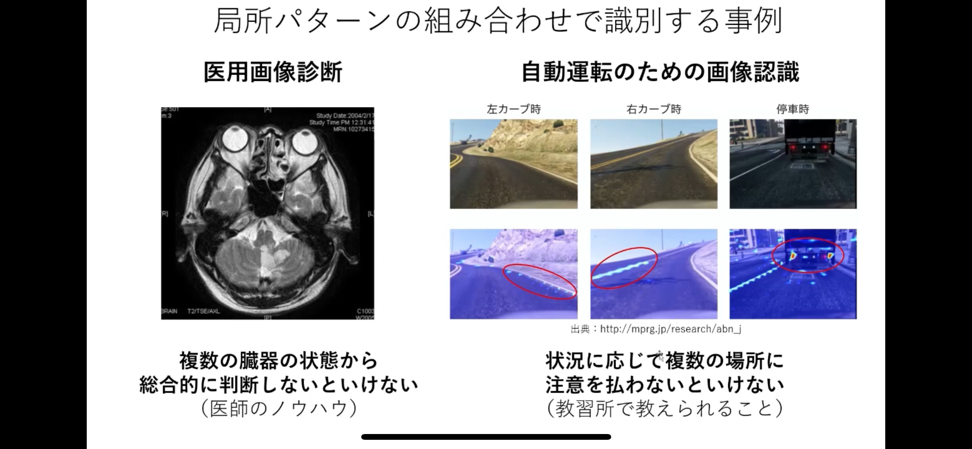
Vision Transformerの利点
・複数の箇所から判断しなければいけない状況に強い

Slide 19
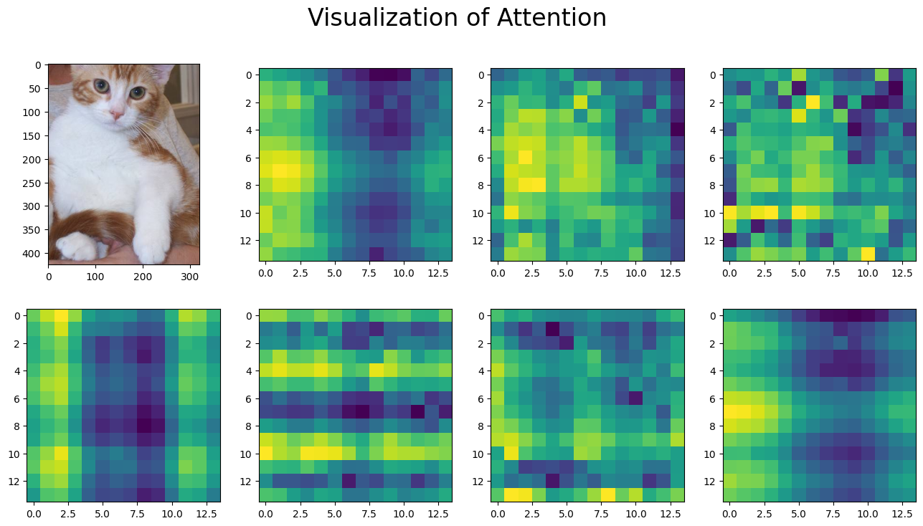
Attention Matrix
・

Slide 20
ご清聴ありがとうございました。

